Slide 1
ВИЗИТНАЯ КАРТОЧКА
МУНИЦИПАЛЬНОЕ БЮДЖЕТНОЕ ДОШКОЛЬНОЕ ОБРАЗОВАТЕЛЬНОЕ УЧРЕЖДЕНИЕ
«ДЕТСКИЙ САД № 11 г. БЕСЛАНА» ПРАВОБЕРЕЖНОГО РАЙОНА РЕСПУБЛИКИ СЕВЕРНАЯ ОСЕТИЯ-АЛАНИЯ

Slide 2
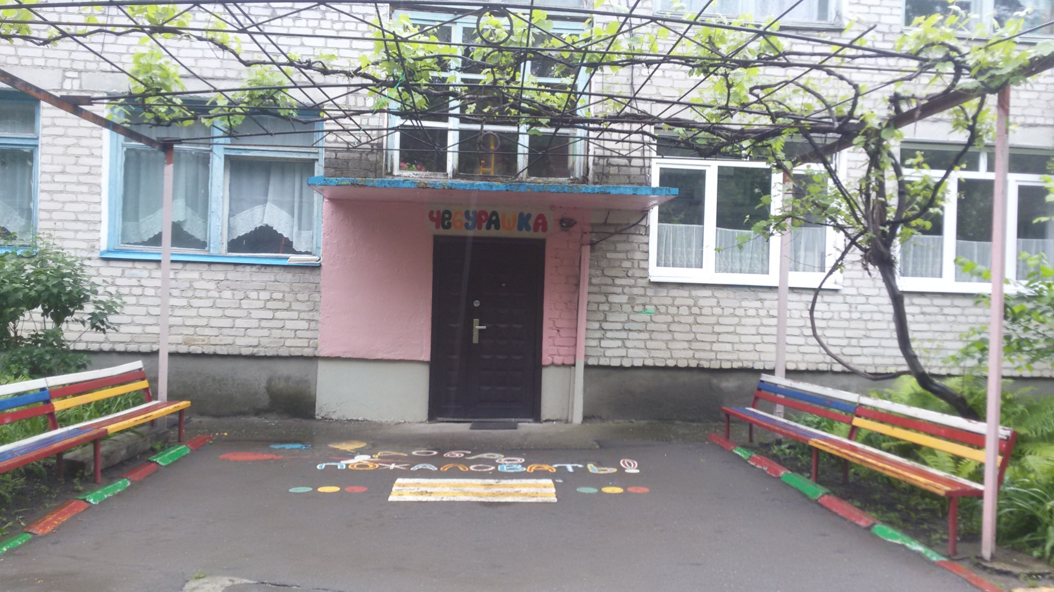
Добро пожаловать

Slide 3
Детский сад функционирует с 1978 г.
Наш адрес:
Республика Северная Осетия – Алания, Правобережный район, г. Беслан, пер. Крайний, д.4.тел.: 8(86737) 3-35-32
Пятидневная рабочая неделя с 12-ти часовым пребыванием (с 7.00 до 19.00). Выходные дни: суббота, воскресенье.
- Конвенция ООН «О правах ребенка»;
- Конституция РФ;
- Закон Российской Федерации «Об образовании»,
- Типовое положение об дошкольном образовательном учреждении;
Нормативные акты РФ, РСО – Алания, АМС Правобережного района.

Slide 4
Цели и задачи ДОУ
Сохранение и укрепление здоровья детей;
Формирование позитивного отношения детей к себе и к окружающему миру, умение взаимодействовать с социумом;
Реализация принципов развивающего обучения через разные формы организации деятельности детей дошкольного возраста;
Раскрытие и развитие творческого начала и индивидуальности каждого воспитанника;
Взаимодействие с семьями воспитанников с целью повышения педагогической компетентности родителей, улучшение качества образования и создания благоприятной среды развития для каждого ребёнка ;
Повышение профессионального уровня педагогического коллектива.

Slide 5
Функции МБДОУ
Обучающая:
Всестороннее и полноценное развитие у детей познавательно-интеллектуальных и художественно-творческих способностей, раскрытие индивидуального потенциала каждого ребёнка;
Повышение профессиональной компетенции педагогов.
Внедренческая:
Основная общеобразовательная программа с учетом ФГОС.
Аналитическая:
Анализ образовательного процесса.
Просветительская:
Консультативно-методическое сопровождение семей воспитанников, прямое включение их в образовательный процесс;
Привлечения внимания общественности к проблемам дошкольного детства и совместный поиск путей к их преодолению.

Slide 6
Программно - методическое обеспечение
Воспитательно-образовательный процесс в детском саду осуществляется по Программе воспитания и обучения в детском саду, утвержденной Министерством образования РФ. Программа по музыкальному воспитанию - «Гармония», «Синтез»- К.В. Тарасовой. Деятельность осуществляется с опорой на примерную общеобразовательную программу «От рождения до школы» под редакцией Н.Е.Вераксы, Т.С.Комаровой, М.А.Васильевой.

Slide 7
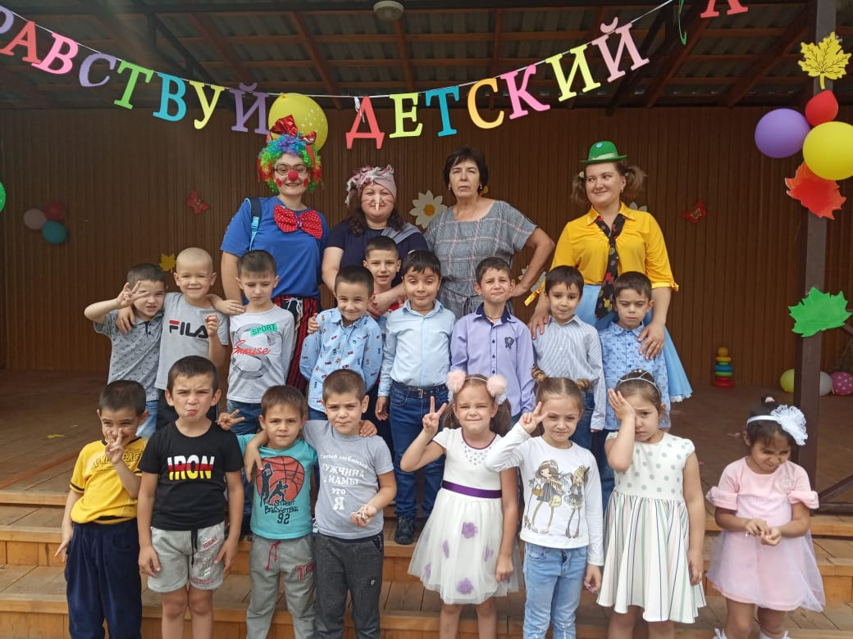
Наша жизнь в детском саду

Slide 8
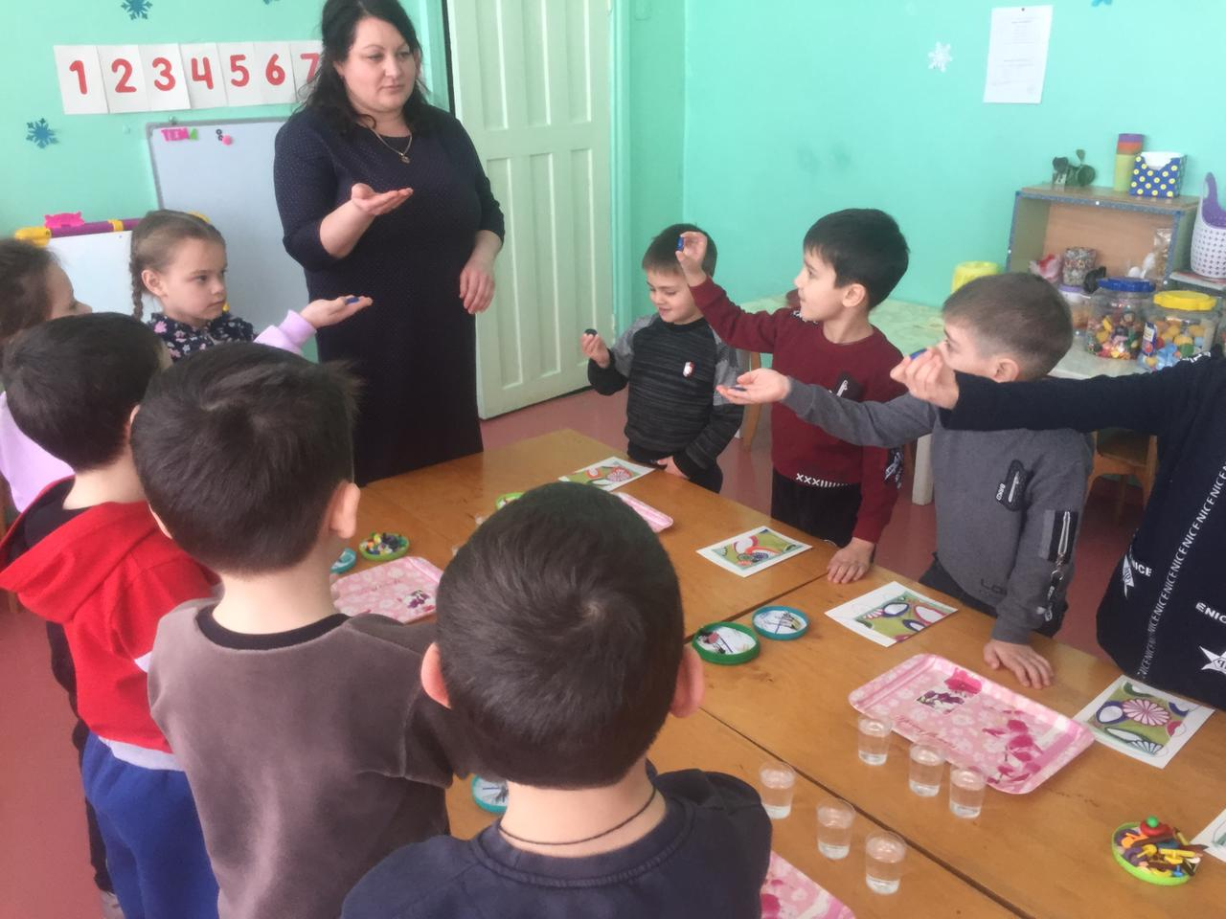
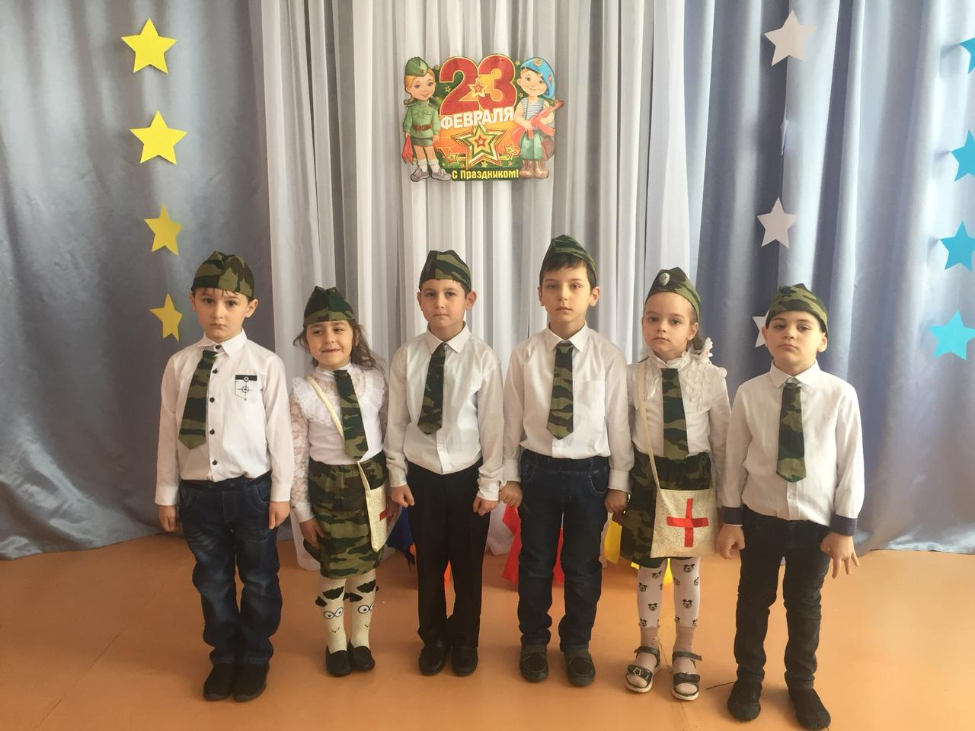

Slide 9
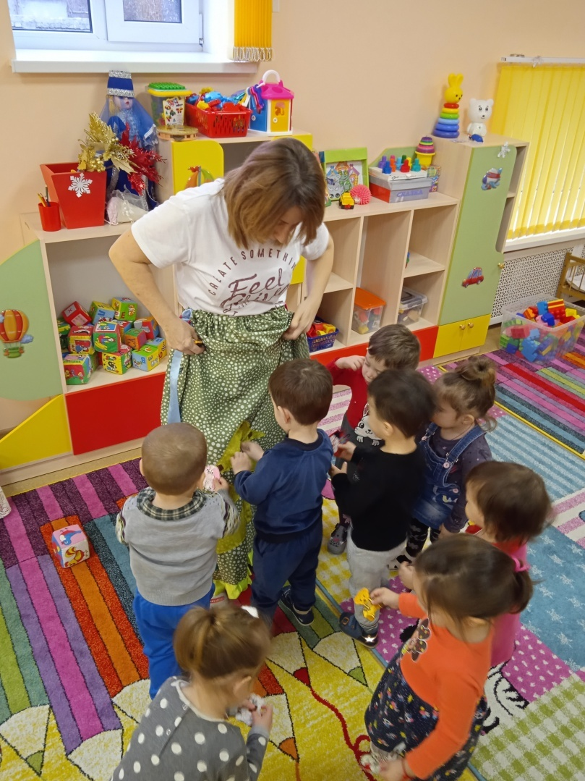
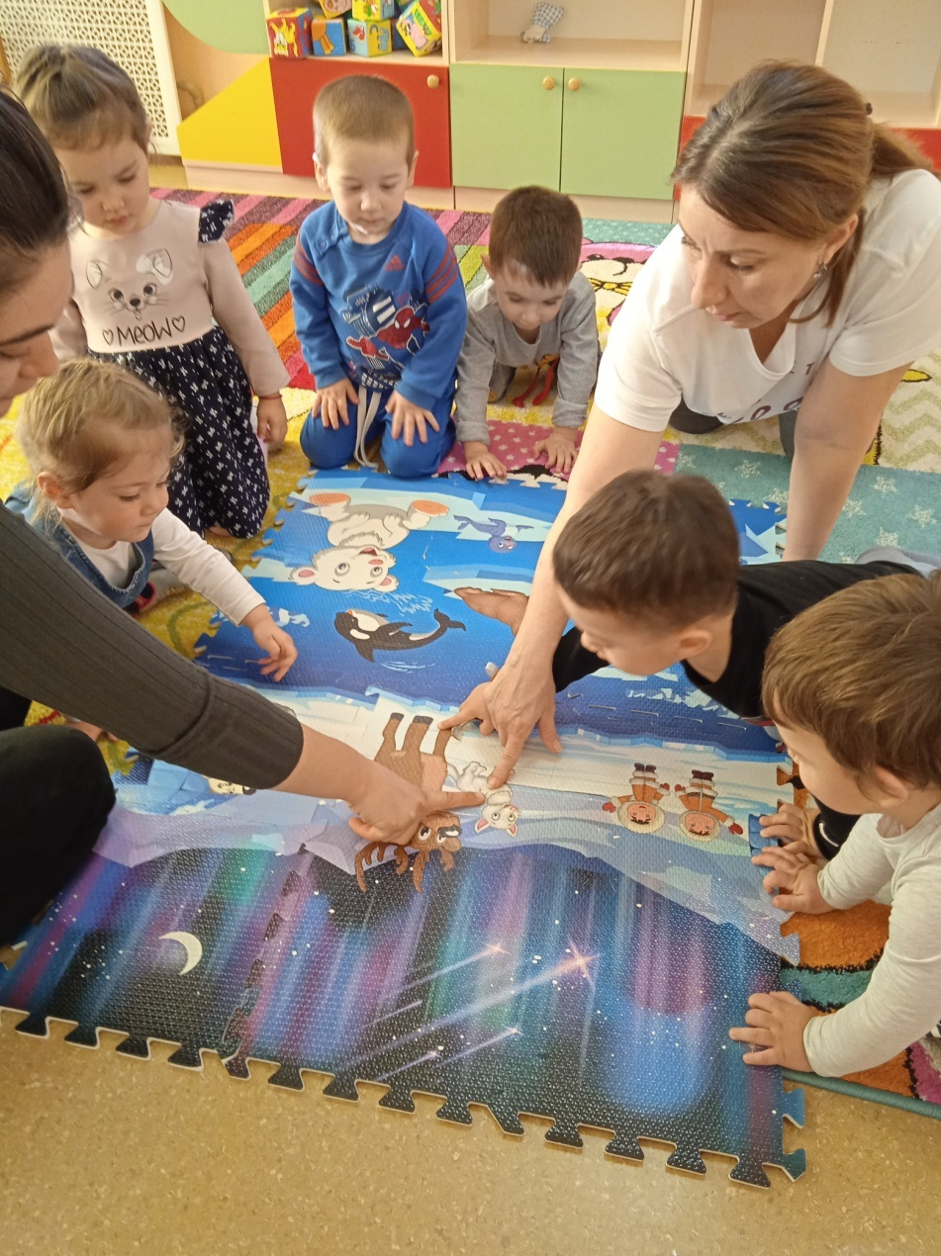

Slide 10
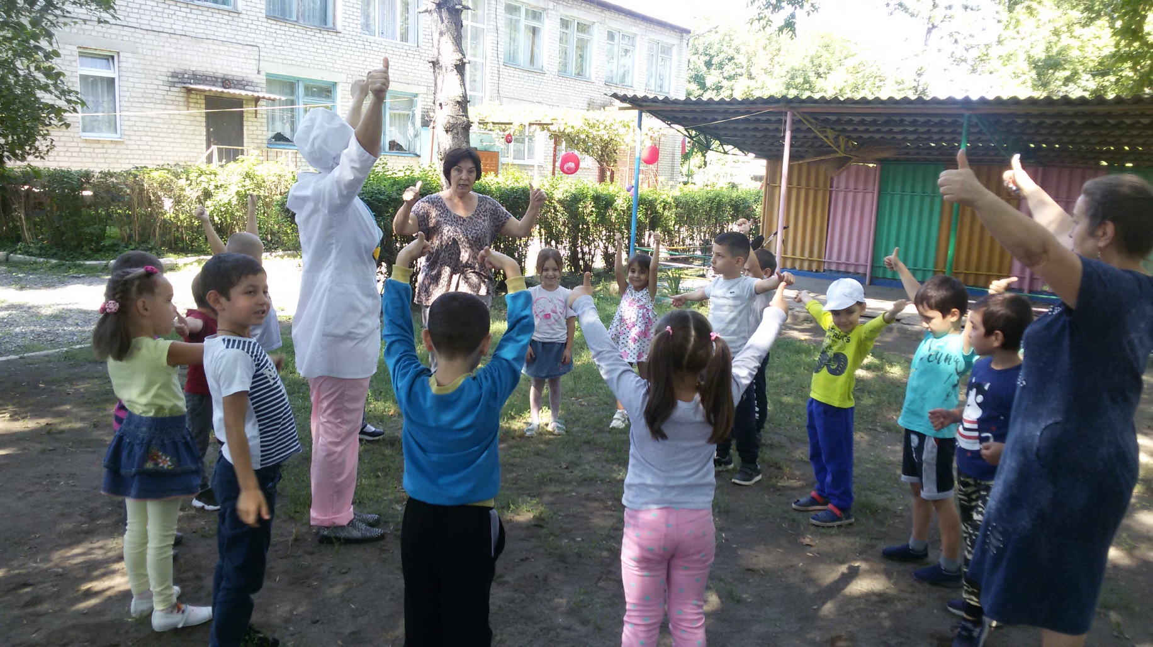

Slide 11
БЛАГОДАРИМ
ЗА
ВНИМАНИЕ

